Slide 1
STUDIENSTIFTUNG AG CYBERRAUM
Vom Eigenbau zur echten CAI-CLI
Vorgefertigte Agenten auswählen, ausführen und vergleichen
Wann reicht der Eigenbau nicht mehr aus?
Notes:
Ziel des Slots: Die Teilnehmenden starten die echte CAI-CLI und treffen die Agentenauswahl selbst.
[Sources]
- https://aliasrobotics.github.io/cai/agents/
[/Sources]

Slide 2
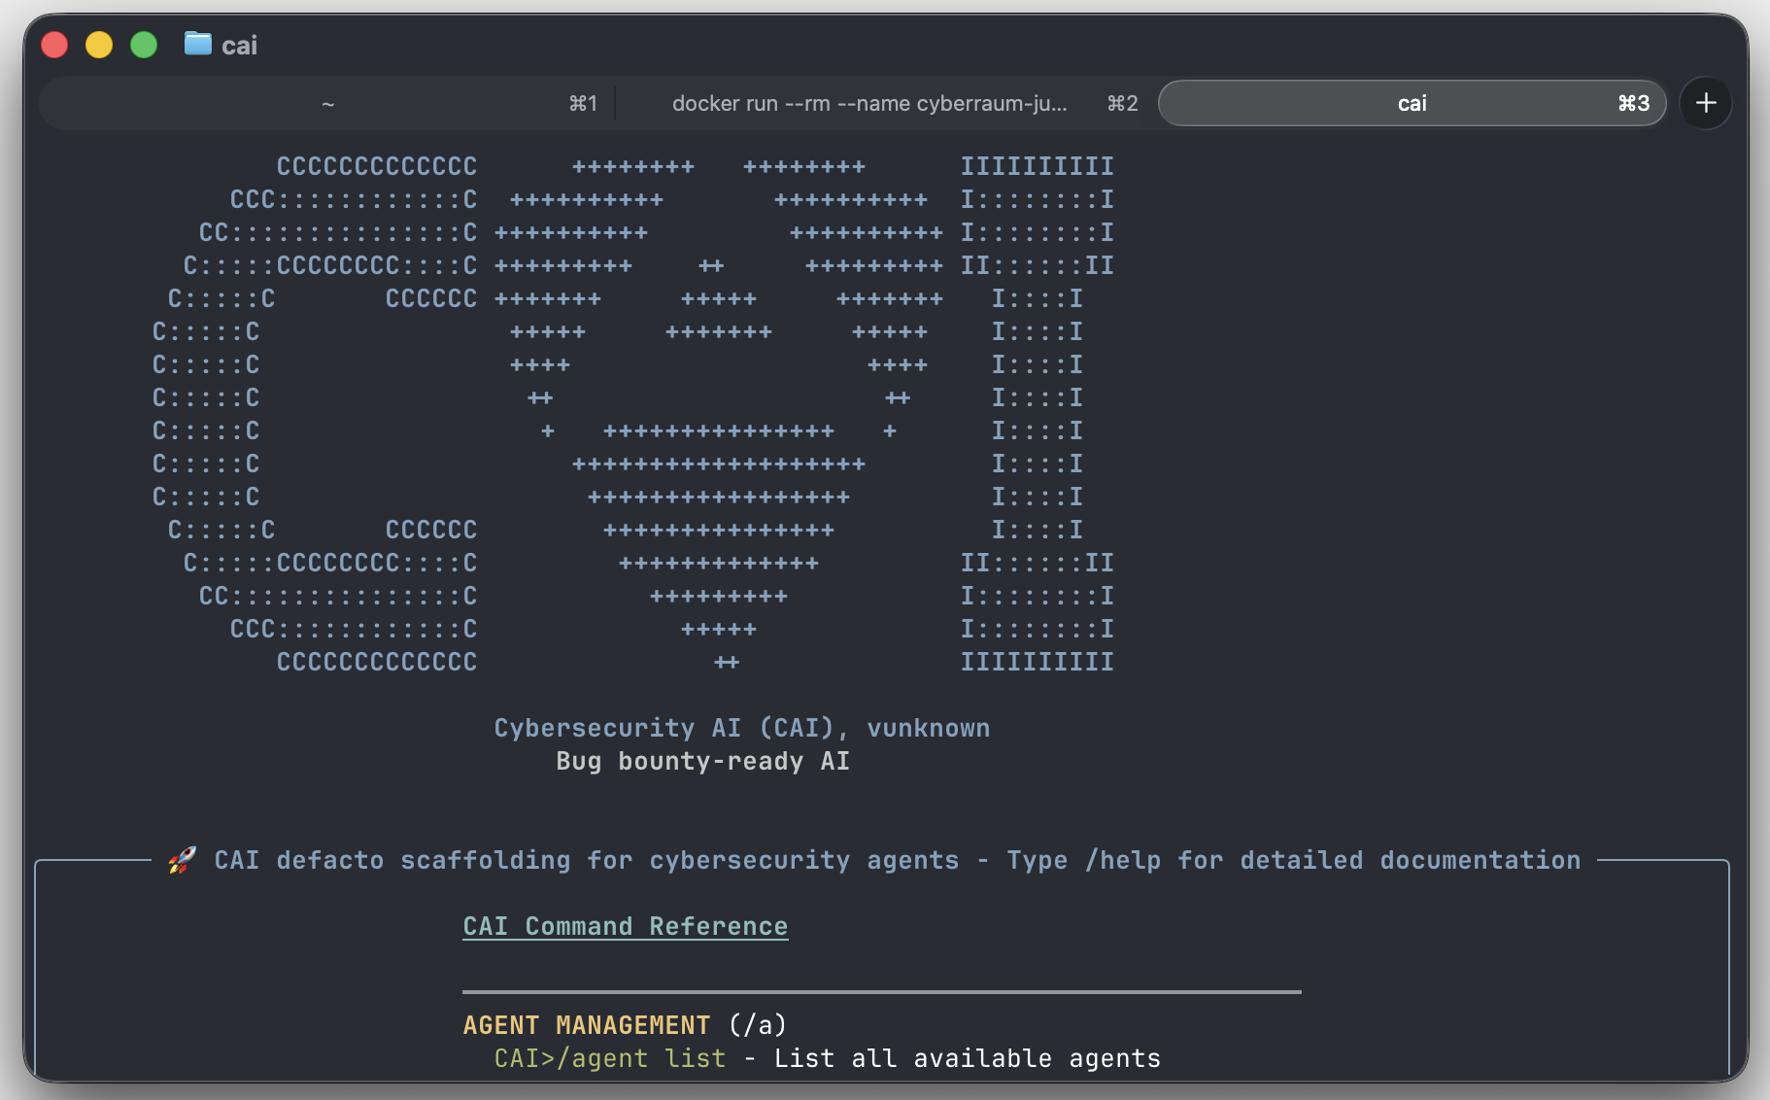
Cybersecurity AI (CAI)
CAI ist eine Cybersecurity-Agenten-Umgebung
Deckt eine Vielzahl an verschiedenen Ausführungsrollen, Werkzeuge und Abläufe ab
CAI bleibt als archivierte Open-Source-Referenz verfügbar. Die Weiterentwicklung erfolgt im kommerziellen Nachfolger CSI.
Notes:
Moderationshinweis: maximal fünf Minuten. Keine erneute ReAct-Erklärung, nur die vier bekannten Bausteine aktivieren.
[Sources]
- Lokaler Workshop-Eigenbau aus Slot 2 und Slot 3
[/Sources]

Slide 3
Unser Agent
Ziel
Modell
Aufgabe und sichtbares Erfolgskriterium
Wählt aus dem bisherigen Verlauf die nächste Aktion
Werkzeuge
Schleife
GET und JSON-POST sind die Werkzeuge
Aktion, Observation und nächster Turn
Notes:
Moderationshinweis: maximal fünf Minuten. Keine erneute ReAct-Erklärung, nur die vier bekannten Bausteine aktivieren.
[Sources]
- Lokaler Workshop-Eigenbau aus Slot 2 und Slot 3
[/Sources]

Slide 4
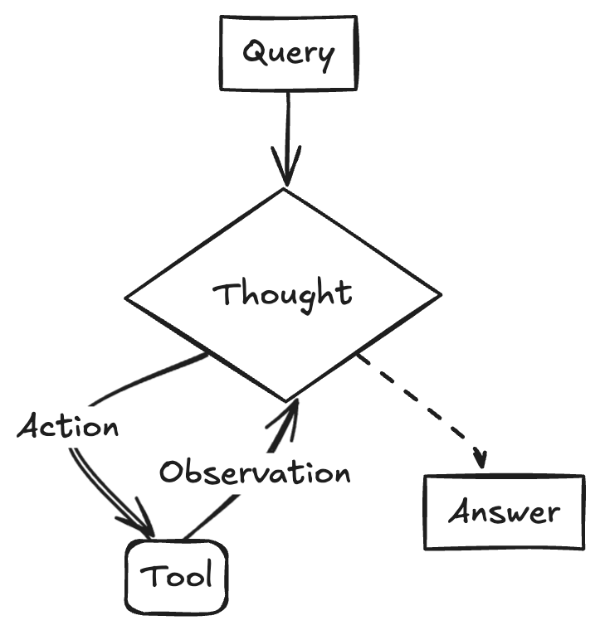
Der Entscheidungszyklus bleibt derselbe
GEMEINSAMER KERN
Was in Eigenbau und CAI gleich bleibt
Ziel
Eine Aufgabe und ein überprüfbares Erfolgskriterium
Entscheidung
Das Modell wählt aus dem Verlauf den nächsten Schritt
Aktion
Ein Werkzeug wirkt auf die Zielumgebung ein
Rückkopplung
Die Observation wird Teil des nächsten Modellaufrufs
CAI ersetzt den Zyklus nicht. Es erweitert die verschiedenen Schritte.
Notes:
[Sources]
- https://arxiv.org/abs/2210.03629
- https://aliasrobotics.github.io/cai/agents/
[/Sources]

Slide 5
CAI macht die Konfiguration explizit
Ebene | Eigenbau | CAI | Was ändert sich?
Start | python slot3_agent.py | cai | echte CLI mit History, Toolanzeige, etc.
Agent | eigener System-Prompt | Wählbares Agentenprofil | Spezifische Rollen und Instruktionen für verschiedene Anwendungsfälle
Werkzeuge | GET + JSON-POST | Vielseitig und profilbezogen | Zum Beispiel frei wählbare Linux-Befehle
Laufzeit | eigene Schleife + JSONL | Turns, Verlauf, Handoffs | Framework steuert den Lauf
Gleich bleibt Modell → Werkzeug → Observation. Anders sind Rolle, Aktionsraum und Laufzeit.
Notes:
Diese Folie trennt die gemeinsame ReAct-Logik von den expliziten Konfigurationsentscheidungen in CAI.
[Sources]
- https://aliasrobotics.github.io/cai/agents/
- https://aliasrobotics.github.io/cai/handoffs/
[/Sources]

Slide 6
CAI lässt sich mit unterschiedlicher Agentenlogik starten
SPEZIALIST
CLI-WECHSEL
HANDOFF
ORCHESTRIERUNG
festes Profil
direkt starten
Profil prüfen
und manuell wechseln
Ziel an Spezialisten
übergeben
mehrere Spezialisten
koordinieren
CAI_AGENT_TYPE setzt
das Profil; alle Turns
bleiben bei diesem Agenten.
Der Mensch prüft
/agent info und wechselt
den aktiven Agenten
per /agent.
selection_agent
klassifiziert das Ziel und
übergibt Kontext sowie
Kontrolle per Handoff.
orchestration_agent
zerlegt das Ziel, startet
Spezialisten sequenziell
oder parallel und bündelt
Ergebnisse.
Unterschiedlich ist, wer auswählt, ob Kontrolle übergeben wird und wie viele Agenten am Ziel arbeiten.
Notes:
Die vier Karten unterscheiden vier Start- und Koordinationslogiken derselben CAI-Laufzeit. Im praktischen Workshoplauf wird one_tool_agent direkt gewählt; Handoff und Multi-Agent-Orchestrierung werden nur eingeordnet.
[Sources]
- https://aliasrobotics.github.io/cai/agents/
- https://aliasrobotics.github.io/cai/multi_agent/
[/Sources]

Slide 7
Hands-on: CAI starten und Agentenprofil wählen
1
Vorbereiten: Workshoplaufzeit aus Git abrufen
Dann ausführen
Login Admin mit Ziel-URL und sichtbarem
Erfolgsbeleg bearbeiten.
2
Starten: docker compose … run --rm cai
3
Profile gezielt überfliegen:
Rolle
Einsatzzweck und Werkzeuge vergleichen
Beobachtet
Agentenrolle, Werkzeuge, Turns und
Rückmeldungen dem ReAct-Kern zuordnen.
4
Wählen: /agent select one_tool_agent
Erst defensiv abgrenzen, dann feste CTF-Aufgabe und offene Schwachstellensuche unterscheiden.
Notes:
Der genaue Agentenbefehl wird mit der final gepinnten Workshopversion Ende-zu-Ende getestet.
[Sources]
- https://aliasrobotics.github.io/cai/agents/
[/Sources]

Slide 8
Agentenwahl: erst Richtung, dann Spezialisierung
PROFIL
Rolle, Instruktionen, Werkzeuge und Übergaben für einen Einsatzzweck. Das Modell bleibt gleich.
01
02
03
04
05
06
bug_bounter_
agent
redteam_agent
blueteam_agent
dfir_agent
network_security_anal…
one_tool_agent
BUG BOUNTY
Offene Web-/API-Suche mit Reproduktion und Dokumentation.
PENTEST
Plant breite Tests von Aufklärung bis Ausnutzung.
DEFENSIVE
Analysiert Traffic und Logs. Leitet Abwehr ab.
FORENSIK
Prüft Artefakte, Speicher und Zeitlinien nach Vorfällen.
NETWORK TESTING
Capturen, Monitoren, und Analysieren von Netzwerkverkehr
CTF
Festes Challenge-Ziel mit allgemeinen Linux-Befehlen.
Für feste CTF-Ziele genügt der kleinste ausreichende Werkzeugraum.
Notes:
[Sources]
- https://github.com/aliasrobotics/cai/blob/main/docs/agents.md
- Interne Workshop-Unterlagen: Challenges/Aufgabenblatt.md
- Interne Workshop-Unterlagen: Challenges/Lehrendenhinweise.md
[/Sources]

Slide 9
Musterlösung Aufgabe 1: Richtung und Einsatztyp
1. Richtung
blueteam_agent ist defensiv.
Der Workshoplauf untersucht eine freigegebene Webanwendung offensiv.
2. Einsatztyp
bug_bounter_agent: offene Web-/API-Suche.
one_tool_agent: festes CTF-Ziel mit sichtbarem Erfolg.
Belege: fest umrissene Challenge und überprüfbares Erfolgskriterium.
Notes:
[Sources]
- https://github.com/aliasrobotics/cai/blob/main/docs/agents.md
- Interne Workshop-Unterlagen: Challenges/Aufgabenblatt.md
- Interne Workshop-Unterlagen: Challenges/Lehrendenhinweise.md
- Interne Workshop-Unterlagen: Workshopplan.md
[/Sources]

Slide 10
Musterlösung Aufgabe 1: Profilinformationen
3a. Instruktion
Security-Challenges mit allgemeinen Linux-Befehlen lösen;
Fokus auf Cybersecurity und Exploitation.
3b. Werkzeug
generic_linux_command:
frei formulierbare Linux-Befehle in der isolierten Workshopumgebung.
Die Wahl belegt Profilpassung und ausreichenden Werkzeugraum, nicht garantierten Erfolg.
Notes:
[Sources]
- https://github.com/aliasrobotics/cai/blob/main/docs/agents.md
- Interne Workshop-Unterlagen: Challenges/Aufgabenblatt.md
- Interne Workshop-Unterlagen: Challenges/Lehrendenhinweise.md
- Interne Workshop-Unterlagen: Workshopplan.md
[/Sources]

Slide 11
Aufgabe 2, 3 u. 4: Login Admin, dann Product Tampering
1
CTF agent auf Login Admin ausführen
CTF: Login Admin
Ohne echtes Passwort als Admin anmelden.
Beenden erst bei sichtbarem Konto- und Login-Beleg.
2
Product Tampering mit Eigenbau testen
3
Fehlende Aktion finden
Product Tampering
O-Saft: Den „More...“-Link auf
https://owasp.slack.com ändern;
übrige Produktdaten unverändert.
4
Reset: gleiche Aufgabe mit CTF agent
Nur freigegebene Instanz; Änderung durch HTTP-Antwort und Scoreboard belegen.
Notes:
Diese Folie folgt dem Aufgabenblatt für Slot 4. Aufgabe 2 ist der technische CAI-Check mit Login Admin. Danach wird Product Tampering zuerst mit dem eingefrorenen Eigenbau und dann mit one_tool_agent auf einer frischen Instanz bearbeitet. Der Zieltext ist sichtbar; lösungsspezifische Hinweise bleiben bis nach den Läufen verborgen.
[Sources]
- vault/workshops/studienstiftung-cyberraum/Challenges/Aufgabenblatt.md
- vault/workshops/studienstiftung-cyberraum/Challenges/Lehrendenhinweise.md
[/Sources]

Slide 12
AUSWERTUNG
01
Was blieb im ReAct-Ablauf gleich?
Erfolg allein erklärt
den Unterschied nicht
02
Warum one_tool_agent
statt bug_bounter_agent?
03
Welches Werkzeug ermöglichte
den zusätzlichen Schritt?
04
Welche Rolle spielten Modell,
Agent, Laufzeit und Mensch?
CAI-Leistung entsteht aus Modell, gewähltem Agenten, Werkzeugen und Laufzeit.
Notes:
Die Auswertung soll keine einzelne Ursache behaupten. Entscheidend ist die nachvollziehbare Zuordnung der beobachteten Schritte.
[Sources]
- https://aliasrobotics.github.io/cai/agents/
[/Sources]

Slide 13
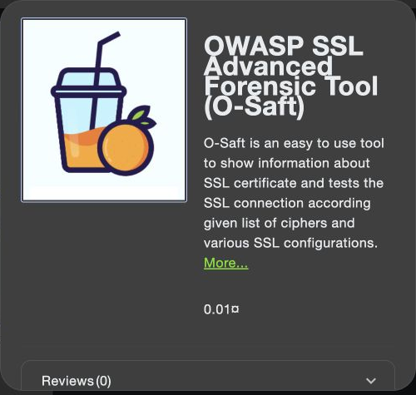
Product Tampering: manuelle Musterlösung
Die gewünschte Änderung
Beim Produkt „OWASP SSL Advanced
Forensic Tool (O-Saft)“ soll der
vorhandene „More...“-Link auf
https://owasp.slack.com zeigen.
Die manuelle Vorgehensweise
Produktanfragen untersuchen, Ressource
lesen, Linkziel ändern und das gespeicherte
Ergebnis unabhängig prüfen.
Die Änderung erfolgt über die API der lokalen Workshopinstanz.
13
Notes:
Quelle: Challenges/Lehrendenhinweise.md, Abschnitt „Transferaufgabe: Product Tampering“. Lokale Workshopversion OWASP Juice Shop v20.0.0.
Erst nach den Eigenbau- und CAI-Läufen zeigen. Produkt in der Shopsuche als O-Saft suchen und öffnen. Ziel ist ausschließlich das href des vorhandenen More...-Links. Der restliche Beschreibungstext, der Linktext, target und alle übrigen fachlichen Produktdaten bleiben unverändert. Der Server aktualisiert updatedAt automatisch. Screenshot: eigene Aufnahme der lokalen Workshopinstanz, 18.09.2026. Alle Befehle gehören zur freigegebenen lokalen Übung.

Slide 14
1. Produktanfragen im Browser finden
Im Tab http://127.0.0.1:3000
„Headers“ zeigt den Request
1. Entwicklertools öffnen.
2. „Network / Netzwerk“ wählen.
3. Auf „Fetch/XHR“ filtern.
4. Nach „search?q=“ suchen.
5. Den Suchrequest öffnen.
6. In Response nach „O-Saft“ suchen
GET /rest/products/search?q=O-Saft
„Preview / Response“ zeigt das Produkt
id: 9
name: "OWASP SSL Advanced
Forensic Tool (O-Saft)"
description: "...More...</a>"
Die Suche liefert die Produkt-ID. Den Pfad zum Ändern untersuchen wir als Nächstes.
14
Notes:
Quelle: Challenges/Lehrendenhinweise.md, Abschnitt „Transferaufgabe: Product Tampering“. Lokale Workshopversion OWASP Juice Shop v20.0.0.
Quellen: http://127.0.0.1:3000/main.js (ausgeliefertes Frontend der lokalen Workshopinstanz, abgerufen am 18.09.2026); https://github.com/juice-shop/juice-shop/blob/v20.0.0/server.ts
Chrome/Edge: Entwicklertools über das Browsermenü oder Strg+Umschalt+I (macOS: Cmd+Option+I) öffnen. Network/Netzwerk auswählen, Fetch/XHR filtern, dann die Seite neu laden und nach O-Saft suchen. Den Request /rest/products/search?q=O-Saft öffnen. Headers zeigt URL und GET, Preview/Response das data-Array samt id und description. Die ID 9 ist im Standarddatensatz beobachtet, sie muss aus der eigenen Antwort übernommen werden. Beim Öffnen eines Produktdialogs können weitere Requests, etwa /rest/products/9/reviews, erscheinen. Ein Review-Endpunkt bearbeitet Rezensionen und ist kein Beleg für Produktänderungen. #/search ist die Frontendroute im Browser. Der URL-Teil nach # wird nicht als HTTP-Pfad an den Server gesendet.

Slide 15
2. Den API-Endpunkt im Frontend nachvollziehen
Unter „Sources / Quellen“ nach dem beobachteten Pfad „products/search“
suchen. In main.js stehen daneben die Definitionen von host und put(...).
So entsteht die Anfrage
host = this.hostServer + "/api/Products";
put(e, i) {
return this.http.put(`${this.host}/${e}`, i)
// Nachverarbeitung ausgelassen
}
host: Basis-URL + API-Pfad
e: Produkt-ID aus der Antwort
i: geänderte Produktdaten
http.put: HTTP-Methode PUT
Für die gefundene ID 9 ergibt sich PUT /api/Products/9.
15
Notes:
Quellen: http://127.0.0.1:3000/main.js (ausgeliefertes Frontend der lokalen Workshopinstanz, abgerufen am 18.09.2026); https://github.com/juice-shop/juice-shop/blob/v20.0.0/server.ts
Der Netzwerkrequest zur Suche lautet /rest/products/search. Daraus allein folgt noch kein Schreibendpunkt. Im Network-Tab auf JS wechseln und main.js öffnen oder unter Sources/Quellen die geladenen Dateien durchsuchen. Strg+Umschalt+F bzw. Cmd+Option+F sucht in den geladenen Quelldateien. Nach dem bereits im Netzwerk beobachteten Pfad products/search suchen und bei Bedarf die {}-Schaltfläche für Pretty Print verwenden. Die zugehörige Suchfunktion steht im selben Produktservice wie host und put. So ist der Ausgangspunkt ein beobachteter Request und kein vorab bekannter API-Pfad. Im ausgelieferten Produktservice steht host=this.hostServer+"/api/Products". Die Funktion put(e,i) ruft this.http.put(`${this.host}/${e}`,i) auf. e ist die Produkt-ID, i der Request-Body. Die .pipe(...) Nachverarbeitung ist auf der Folie ausgelassen. Der Dateiname main.js kann in anderen Builds einen Hash tragen. Der Code macht PUT zu einem begründeten Kandidaten, die HTTP-Antwort bestätigt erst dessen tatsächliches Verhalten.

Slide 16
3. Das Produkt lesen und den Ausgangszustand sichern
In „Console / Konsole“ des lokalen Shops, die Blöcke der Reihe nach ausführen:
const list = await (await fetch("/api/Products")).json();
const product = list.data.find(p =>
p.name === "OWASP SSL Advanced Forensic Tool (O-Saft)"
);
const endpoint = `/api/Products/${product.id}`;
const before = (await (await fetch(endpoint)).json()).data;
console.log(endpoint, before);
Name, ID und description kontrollieren. before bleibt für den späteren Vergleich erhalten.
16
Notes:
Quelle: Challenges/Lehrendenhinweise.md, Abschnitt „Transferaufgabe: Product Tampering“. Lokale Workshopversion OWASP Juice Shop v20.0.0.
Die folgenden JavaScript-Blöcke nacheinander in derselben DevTools-Konsole der geöffneten lokalen Juice-Shop-Seite ausführen. Keine weitere Bibliothek erforderlich. fetch sendet eine HTTP-Anfrage, json() liest den JSON-Antwortkörper. Relative Pfade verwenden die Basis-URL des geöffneten Shops, im Workshop http://127.0.0.1:3000. /api/Products gibt die Liste unter data zurück. find wählt das Ziel anhand des vollständigen Namens. Vor dem nächsten Block prüfen, dass product existiert und before das erwartete Produkt enthält. endpoint übernimmt die tatsächliche ID. before hält eine Kopie des Ausgangszustands zum Vergleich. Ein erneutes Ausführen derselben const-Deklarationen kann in der Konsole einen Redeclaration-Fehler erzeugen. Dann Seite neu laden und die Blöcke ab dieser Folie erneut ausführen.

Slide 17
4. Nur das Ziel des vorhandenen Links ändern
Den bisherigen href-Wert aus before.description übernehmen:
const oldHref = "https://www.owasp.org/index.php/O-Saft";
const newHref = "https://owasp.slack.com";
const description = before.description.replace(
`href="${oldHref}"`, `href="${newHref}"`
);
if (description === before.description) {
throw new Error("Alten Link nicht gefunden");
}
Beschreibung, „More...“ und target bleiben erhalten. Nur href erhält eine neue URL.
17
Notes:
Quelle: Challenges/Lehrendenhinweise.md, Abschnitt „Transferaufgabe: Product Tampering“. Lokale Workshopversion OWASP Juice Shop v20.0.0.
oldHref wird aus dem href des More...-Links in before.description übernommen. Der hier gezeigte Wert stammt aus dem Standarddatensatz von Juice Shop v20.0.0 und wurde an der lokalen Instanz gelesen. Bei einer anderen Antwort den Wert entsprechend anpassen. replace tauscht ausschließlich das entsprechende href-Attribut aus, ohne HTML neu zu serialisieren. Der übrige Beschreibungstext, target="_blank" und More... bleiben exakt erhalten. Die Prüfung bricht ab, wenn der erwartete alte Link nicht vorkommt, beispielsweise bei einer bereits gelösten Challenge. description in der Konsole ansehen, bevor die PUT-Anfrage ausgeführt wird. Die vollständige Beschreibung wird übertragen, nicht nur die neue URL.

Slide 18
5. Die bestehende Produktressource mit PUT ändern
const response = await fetch(endpoint, {
method: "PUT",
credentials: "omit",
headers: {"Content-Type": "application/json"},
body: JSON.stringify({description})
});
console.log(response.status, await response.json());
PUT adressiert das vorhandene Produkt. Der JSON-Body enthält die vollständige
neue description. Diese Übungs-API lässt die übrigen Produktfelder unverändert.
Der Endpunkt akzeptiert die Änderung ohne Anmeldung. Darin liegt die Schwachstelle.
18
Notes:
Quelle: Challenges/Lehrendenhinweise.md, Abschnitt „Transferaufgabe: Product Tampering“. Lokale Workshopversion OWASP Juice Shop v20.0.0.
Quellen: http://127.0.0.1:3000/main.js (ausgeliefertes Frontend der lokalen Workshopinstanz, abgerufen am 18.09.2026); https://github.com/juice-shop/juice-shop/blob/v20.0.0/server.ts
response ist das HTTP-Antwortobjekt. Die Konsole zeigt Statuscode und JSON-Antwort. Im verwundbaren Workshop-Build akzeptiert der Produktendpunkt PUT mit einem JSON-Body, der nur das Feld description enthält. Andere fachliche Felder bleiben erhalten. Dieses Verhalten ist hier geprüft und darf nicht pauschal für jede API angenommen werden: PUT hat häufig Ersetzungssemantik. credentials:"omit" unterdrückt Browser-Cookies. Der Aufruf setzt keinen Authorization-Header und benötigt keine Anmeldung. JSON.stringify serialisiert das JSON und maskiert die Anführungszeichen des HTML-Attributs korrekt. GET liest, PUT aktualisiert hier die vorhandene Ressource. POST ist nicht austauschbar mit PUT. Unmittelbar nach der Antwort noch keinen Erfolg behaupten, sondern mit neuem GET und Scoreboard verifizieren.

Slide 19
6. Die gespeicherte Änderung und den Erfolg prüfen
Frischer GET: steht der richtige Inhalt in der Ressource?
const after = (await (await fetch(
endpoint, {cache: "no-store"}
)).json()).data;
console.log(after.description === description, before, after);
19
Notes:
Quelle: Challenges/Lehrendenhinweise.md, Abschnitt „Transferaufgabe: Product Tampering“. Lokale Workshopversion OWASP Juice Shop v20.0.0.
Zuerst unabhängig von der PUT-Antwort den Produktendpunkt erneut per GET lesen. cache:"no-store" verhindert die Wiederverwendung einer Browser-Cacheantwort. after.description===description muss true sein. Alle übrigen fachlichen Produktfelder mit before vergleichen. updatedAt darf sich durch die serverseitige Speicherung ändern. Dann /api/Challenges abrufen und Product Tampering anhand des Namens suchen. solved muss true sein. Alternativ im Browser /#/score-board öffnen, nach Product Tampering suchen und den gelösten Status prüfen. Falls die Challenge unmittelbar nach dem PUT noch false meldet, GET bzw. Scoreboard nach kurzer Zeit erneut laden, da die Auswertung asynchron erfolgen kann. Ein HTTP 200 allein beweist weder die korrekte Änderung noch den Challenge-Erfolg. Quelle zur Challenge-API: https://help.owasp-juice.shop/appendix/integration.html

Slide 20
Einordnung: Zugriffskontrolle und Werkzeuggrenze
Die Sicherheitslücke
Der Bezug zum Agentenvergleich
Der Server erlaubt eine Produktänderung
ohne passende Berechtigungsprüfung.
Ein sichtbarer API-Pfad ist normal.
Die Berechtigung muss der Server
für jede Änderung prüfen.
Mensch: wählt und prüft jeden Schritt.
Eigenbau: kann lesen, hat aber kein PUT.
CAI: kann PUT über ein Linux-Werkzeug
ausführen, etwa mit curl.
Entscheidend sind der ausführbare HTTP-Aufruf und ein unabhängiger Erfolgsbeleg.
20
Notes:
Quelle: Challenges/Lehrendenhinweise.md, Abschnitt „Transferaufgabe: Product Tampering“. Lokale Workshopversion OWASP Juice Shop v20.0.0.
Quellen: http://127.0.0.1:3000/main.js (ausgeliefertes Frontend der lokalen Workshopinstanz, abgerufen am 18.09.2026); https://github.com/juice-shop/juice-shop/blob/v20.0.0/server.ts
Die Sichtbarkeit eines API-Endpunkts im Frontend ist erwartbar und kein Sicherheitsfehler. Der Fehler ist die fehlende serverseitige Berechtigungsprüfung für die Produktänderung. In server.ts v20.0.0 ist die Autorisierung für PUT /api/Products/:id auskommentiert, während POST und DELETE geschützt werden. Die Anwendung benötigt eine zentrale Authentifizierung und eine rollen- und objektbezogene Autorisierung für schreibende Produktoperationen. Die fehlende Bearbeiten-Schaltfläche schützt die API nicht. Beim Vergleich im Workshop wählt der Mensch im manuellen Weg selbst Beobachtung, Hypothese, Request und Erfolgstest. Der Eigenbau kann GET und JSON-POST, aber kein PUT. CAI one_tool_agent kann durch generic_linux_command einen passenden curl-Aufruf ausführen. Erfolg ist sowohl vom Werkzeugraum als auch von der Entscheidung abhängig.

